Slide 1

白羊老師說程式
2023年12月25日

Slide 2
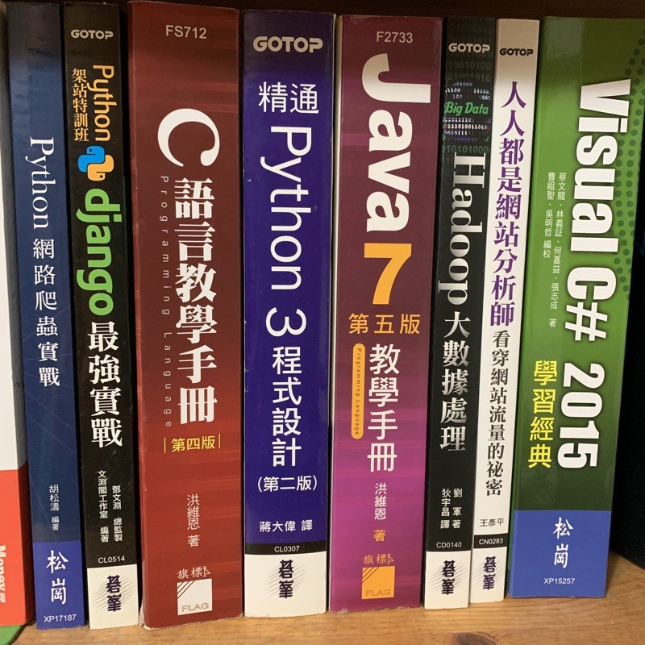
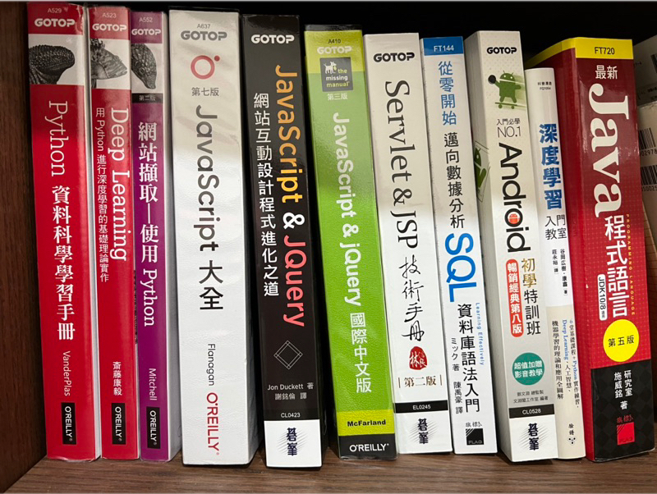
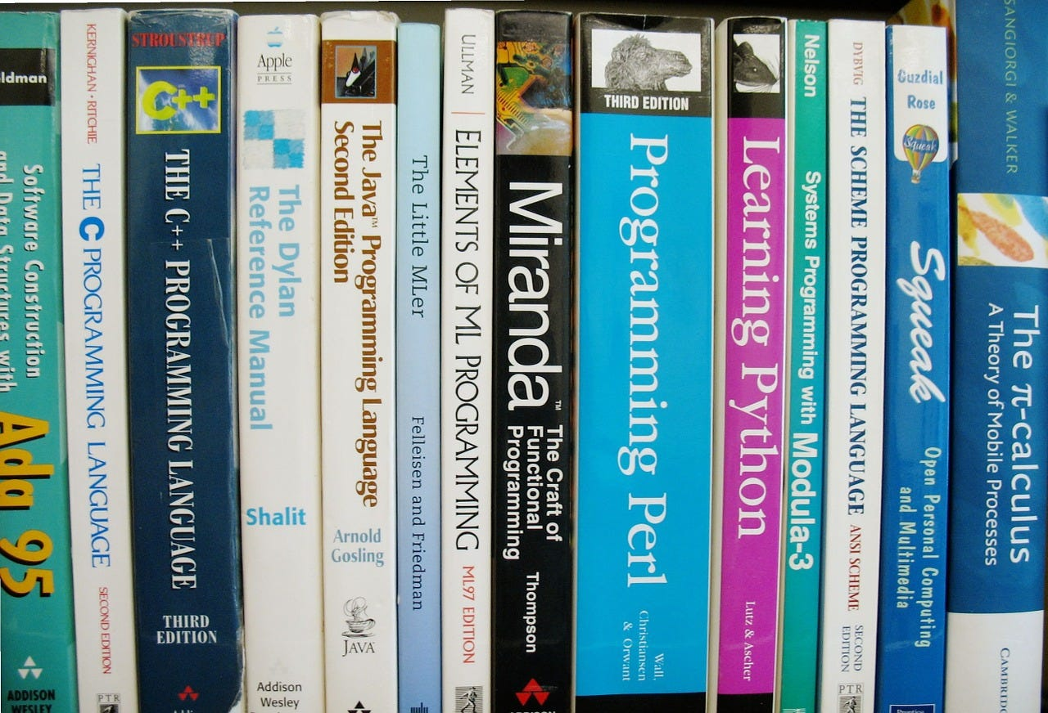

Slide 3

Python簡介
老白羊
112年12月25日星期一
Notes:
哈嘍，大家好，歡迎來到白羊說程式。我是白羊。
白羊老師是一個LKK的程式設計師，從APPLE 2時代開始自學玩電腦，一直到現在已經過了四十多年。這期間白羊老師玩過的程式語言不下二十種，從組合語言到高階程式語言，還有網頁設計以及資料庫SQL語言，通通是自學而來。
白楊老師在學校教過十餘年程式設計，用過很多教科書，但是卻發現，市面上九成以上的程式語言書籍都不適合初學者。因此，白楊老師決定把自己學程式的方式公諸於世。希望可以對所有想要了解程式、學習程式設計的初學者朋友們有所幫助。
白羊老師教程式的順序跟強調的重點在於從一個初學著的角度去看，初學程式要入門的一個一個小步驟，每次學一點，不是一開始就來很多難懂的細節，例如一開始就說一堆變數的種類跟呈現方式，有上過學校程式設計克的應該知道我在說甚麼，很可怕很難懂是吧？
以前學過被深深打擊的人，或是第一次想要學程式設計的人，都很適合這系列影片。希望可以對您有所幫助。

Slide 4
為什麼要學程式？
大數據、人工智慧、物聯網等資訊科技發展如日中天，如何和電腦對話逐漸成為現代人必備的技能之一。
108課綱首度將程式語言納入中學課程。
推動STEM教育：
科學(Sience)、科技(Technology)、工程(Engineering)以及數學(Math)
高中升大學推動APCS
Advanced Placement Computer Science
大學程式設計先修檢測
再不學程式，你就落伍了！
Notes:
這是一個大數據、人工智慧、物聯網等資訊科技大爆發的時代。全世界進入了高科技競賽之中。
您正活在一個資訊科技與應用蓬勃發展的階段，學習寫程式已經變得舉足輕重。程式設計不僅是一項技能，更是一種具有廣泛應用價值的核心能力。
台灣在108課綱中就把式語言納入課程，還有高中升大學階段推動APCS。
想想再過幾年，職場中的每個人都或多或少懂一點程式，到那時候，你如果還完全不懂程式，那該怎麼辦？
學寫程式不僅僅是為了成為一名軟體工程師，更是為了提升自己的解決問題和創新能力，並適應現代社會中快速變化的需求。無論你的職業目標是什麼，程式設計都是一項值得學習的重要技能。
再不學程式，你就落伍了！

Slide 5
學程式設計的好處
學到解決問題的能力
促進創新思維
提升就業競爭力
Notes:
學程式設計不只單純的是要成為軟體工程師。
學程式設計同時還能學到解決問題的能力。
程式設計教導我們如何分析問題、提出解決方案並逐步實現。這種邏輯思考和問題解決的能力對於各種領域都至關重要，無論是在科學、工程、商業還是生活中。
再來，學習程式設計有助於培養創新思維，激發創造力。這種思考方式不僅在科技領域中有所體現，還可以應用於各種跨學科領域，促使更具革命性的想法浮現。
此外，資訊技術在現代職場中扮演著日益重要的角色。具備程式設計能力可以使你在就業市場上更具競爭力，不論你的專業領域是什麼，能夠理解並應用程式設計對於職涯發展至關重要。
我們生活在一個數位時代，科技的應用已經深入到我們的生活的方方面面。學習程式設計讓我們更好地理解和參與這個數位化的世界，使我們能夠更靈活地應對未來的挑戰。

Slide 6
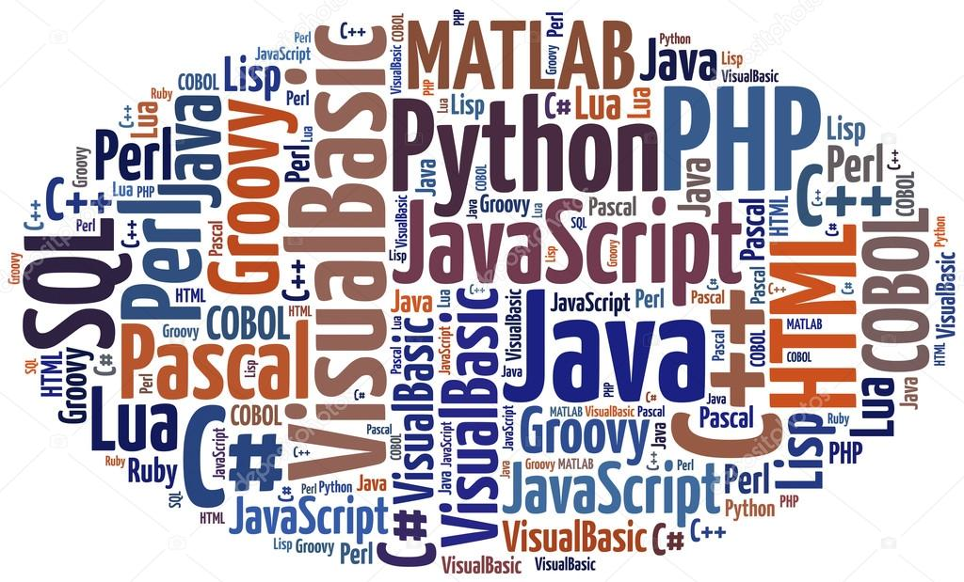
程式語言百百種……….
Notes:
可是程式語言百百種，要學哪一種好？這個系列白羊主要採用了Python來教學，各位就跟著學吧。反正你應該是哪個語言你都不孰悉吧，孰悉你就不該來看這個影片了。

Slide 7
全球程式語言排行榜
Dec 2020 | Dec 2019 | Change | Programming Language | Ratings | Change
1 | 2 | ⬆ | C | 16.48% | +0.40%
2 | 1 | ⬇ | Java | 12.53% | -4.72%
3 | 3 |  | Python | 12.21% | +1.90%
4 | 4 |  | C++ | 6.91% | +0.71%
5 | 5 |  | C# | 4.20% | -0.60%
6 | 6 |  | Visual Basic | 3.92% | -0.83%
7 | 7 |  | JavaScript | 2.35% | +0.26%
8 | 8 |  | PHP | 2.12% | +0.07%
9 | 16 |  | R | 1.60% | +0.60%
10 | 9 |  | SQL | 1.53% | -0.31%
TIOBE編程社區索引是編程語言受歡迎程度的指標。索引每月更新一次。評級基於全球熟練的工程師，課程和第三方供應商的數量。諸如Google，Bing，Yahoo！，Wikipedia，Amazon，YouTube和Baidu等流行的搜索引擎用於計算評分。
Notes:
全球程式語言排行榜，到2020年是全球第三，據我最後一次看是已經排到第二還是第一了。
畫面的資料有點舊，反正這種排名年年變化，只要知道最近Python排名正在上升就對了。

Slide 8
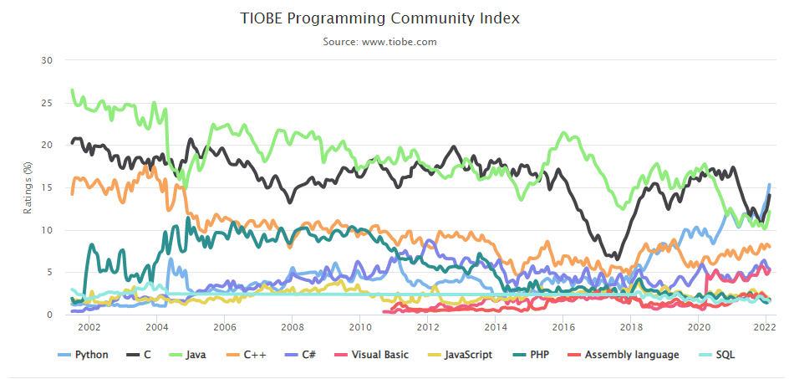
Top 10 Programming Language(2002~2022)

Slide 9

什麼是 Python？
一種廣泛使用的 ﹐屬於通用型程式語言。
一種
Python的設計哲學強調代碼的可讀性和
相比於C++或Java，Python讓開發者能夠用更少的代碼表達想法。
不管是小型還是大型程式﹐Python都試圖讓程式的結構清晰明瞭。
人人學Python已經是未來的趨勢，它的易用性、多功能與廣泛應用，賦予許多非本科系的學生、白領工作者握有進入人工智慧領域的鑰匙。
高階程式語言
直譯式語言
簡潔的語法
Python的創始人
吉多·范羅蘇姆
（Guido van Rossum）
Notes:
Python是電腦程式語言的新起之秀，目前在很多領域都有廣泛應用。
初學著學Python的好處是他很簡潔，上手方便。而且功能完整，尤其在AI方面的資源豐富，所以不論新手或是老鳥，使用Python的比例都相當高。

Slide 10
希望你會愛上派桑
Notes:
介紹到這邊，如果你決定了要學Python，那麼就繼續看本系列影片吧！希望你會因此學會Python、愛上Python。
光說不練假把式！
接著，我們在影片最後就看一個程式碼。

Slide 11
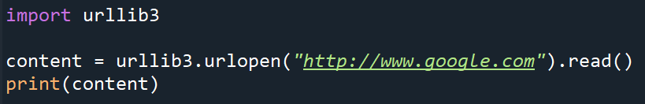
Python有多精簡？
下面是簡單範例
幾行指令就抓取Web的內容。
想當年，老師我寫了快500行Pascal程式碼…..累啊！
時代在進步，程式設計領域站在前人的肩膀上前進，愈來愈容易學！
重點是：寫了500行的程式
還有錯誤啊!
Back
Notes:
由這個只有三行的程式，相望能給你一個印象，了解到底Python有多強大、簡潔！
這個程式就是簡單的抓取網頁內容，然後顯示在螢幕畫面上。
說得很簡單，但是，想當年，老師我寫了快500行Pascal程式碼…..真是好累啊！
重點是，寫了500行的程式還有錯誤啊!
現在只要三行！三行啊！
時代在進步，程式設計領域站在前人的肩膀上前進，愈來愈容易學！
希望，遠比我幸福的各位，可以很快學會Python，愛上Python。

